Slide 1



KHỞI ĐỘNG ĐẦU GIỜ
TRÒ CHƠI : AI NHANH AI ĐÚNG
Câu hỏi:
1
2
3

Slide 2


1. Muốn thụt lề đoạn văn bản sang trái hoặc sang phải em phải chọn biểu tượng….?
A.
C.
B.
D.
Đáp án: A
10
1
8
9
5
4
2
7
6
3
Hết giờ

Slide 3
2. Muốn điều chỉnh khoảng cách giữa các dòng cho đoạn văn bản, em bôi đen đoạn văn bản rồi nháy chuột vào ….?
A.
C.
B.
D.
Đáp án: C
10
1
8
9
5
4
2
7
6
3
Hết giờ

Slide 4
3. Muốn điều chỉnh độ rộng lề trái - lề phải của đoạn văn bản, em bôi đen đoạn văn bản rồi nháy chuột vào ….?
A.
C.
B.
D.
Đáp án: B
10
1
8
9
5
4
2
7
6
3
Hết giờ

Slide 5
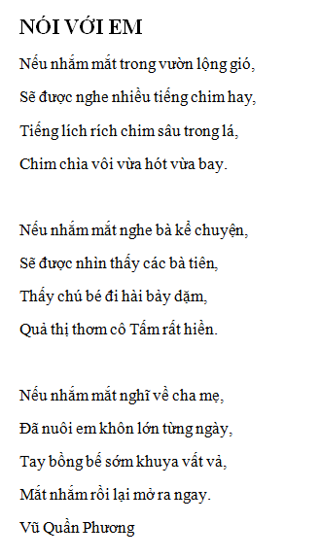
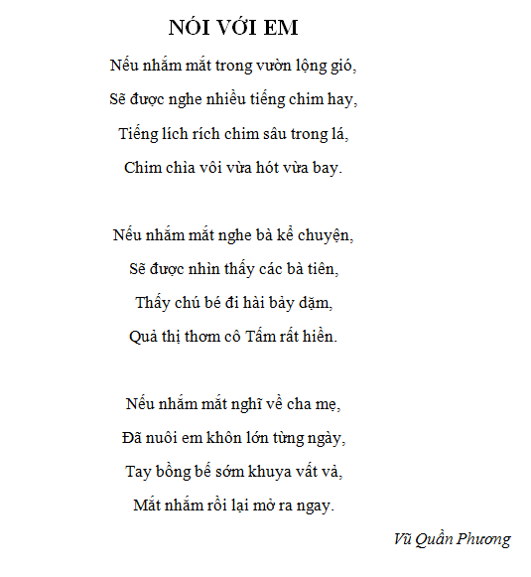
1
2

Slide 6

TIN HỌC
ĐỊNH DẠNG TRANG VĂN BẢN,
ĐÁNH SỐ TRANG TRONG VĂN BẢN (Tiết 1)

Slide 7
TIN HỌC
Bài 4: ĐỊNH DẠNG TRANG VĂN BẢN,
ĐÁNH SỐ TRANG TRONG VĂN BẢN (Tiết 1)
HOẠT ĐỘNG CƠ BẢN
1. Tạo một văn bản mới
Mở SGK đọc phần 1 trang 47
Em hãy tạo một trang văn bản với tiêu đề “Tập định dạng và đánh số trang văn bản” sau đó tạo các trang trắng liên tiếp bằng cách giữ phím Ctrl và nhấn phím Enter vài lần.

Slide 8
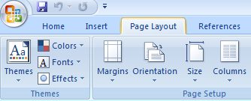
2. Định dạng trang văn bản
Để định dạng trang văn bản ta chọn thẻ:
Page Layout

Slide 9
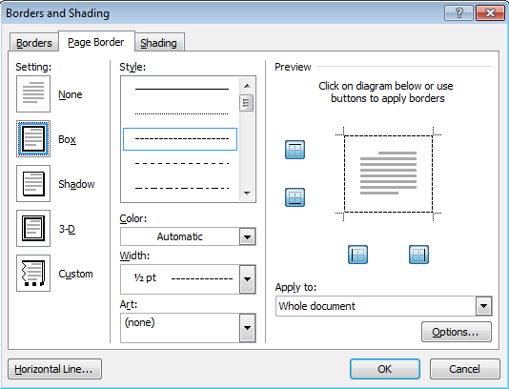

a. Tạo đường viền cho trang văn bản
Mở SGK đọc phần 2 “Tạo đường viền cho văn bản” trang 47
Bước 2: Em lựa chọn các dạng đường viền ở khung Style
Bước 3: Nháy chọn đường viền ở khung Preview để tạo đường viền
=> Nhấn OK

Slide 10
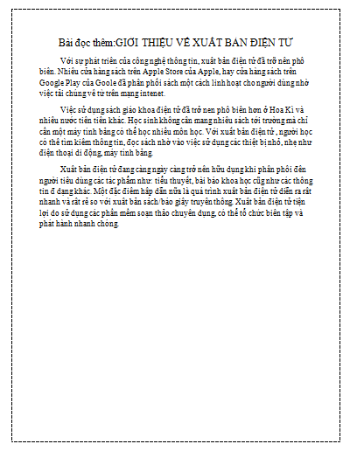
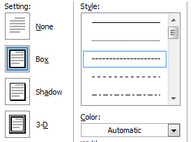
Thực hành:

Slide 11

b. Thay đổi màu nền cho trang văn bản
Mở SGK đọc phần “Thay đổi màu nền của trang soạn thảo văn bản” trang 47
Chọn Page Layout
Chọn Page Color để thay đổi màu nền cho trang văn bản

Slide 12
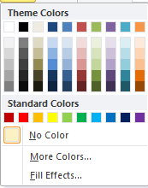
Chọn 1 màu tùy ý
Mặc định màu nền của trang hiển thị là màu trắng

Slide 13
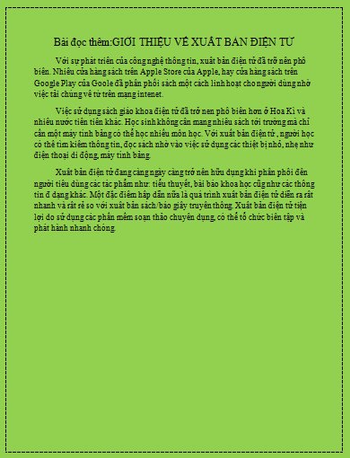
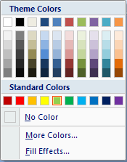
Thực hành:

Slide 14

c. Thay đổi hướng trang giấy
Chọn Page Layout
Chọn Orientationđể thay đổi màu nền cho trang văn bản

Slide 15


c.Thay đổi hướng trang giấy
Mở SGK đọc phần “Thay đổi hướng trang giấy” trang 48
Hướng giấy theo chiều dọc
Hướng giấy theo chiều ngang

Slide 16
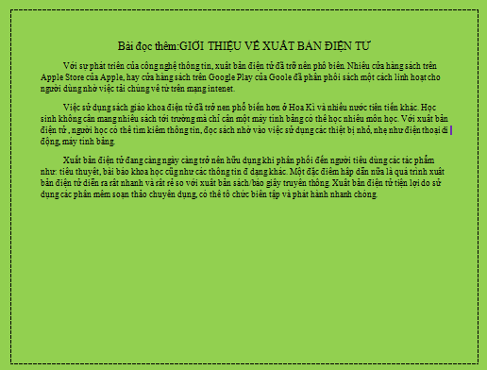

Thực hành:

Slide 17
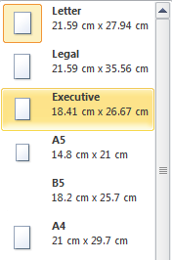
d. Thay đổi kích cỡ trang giấy
Mở SGK đọc phần “Thay đổi kích cỡ trang giấy” trang 47
Hai khổ giấy thường được chọn khi soạn thảo văn bản là: cỡ giấy Letter và cỡ giấy A4

Slide 18


3. Đánh số trang
Khi nào em cần đánh số trang?
Khi văn bản có nhiều hơn 1 trang, em cần đánh số
trang cho văn bản để tiện theo dõi và tìm kiếm
1. Chọn thẻ Insert
2. Chọn lệnh Page Number

Slide 19
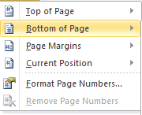
3. Đánh số trang
Phía trên của trang
Phía dưới của trang

Slide 20
3. Đánh số trang
Bước 1: Chọn Insert
Bước 2: Chọn Page Number, chọn Bottom of Page để chọn vị trí số trang ở phía dưới của trang
Bước 3: Chọn vị trí số trang trong hộp thoại simple

Slide 21
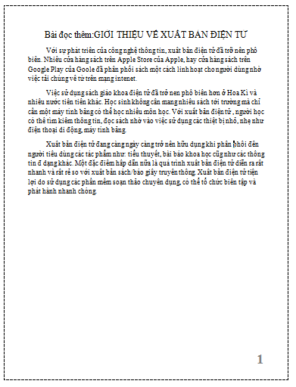
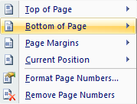
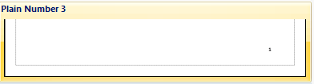
Thực hành:

Slide 22
TRÒ CHƠI : AI NHANH AI ĐÚNG
Câu hỏi:
1
2
3

Slide 23



1. Biểu tượng sau có chức năng gì?
A. Thay đổi hướng giấy
B. Thay đổi màu nền
C. Tạo đường viền cho văn bản
Đáp án: C
8
9
5
4
2
7
6
3
10
1
HÕt giê

Slide 24

2. Để đánh số trang cho văn bản em chọn nút lệnh nào?
A.
B.
C.
Đáp án: A
8
9
5
4
2
7
6
3
10
1
HÕt giê

Slide 25

2. Biểu tượng sau có chức năng gì?
A. Thay đổi hướng giấy
B. Thay đổi màu nền cho văn bản
C. Tạo đường viền cho văn bản
Đáp án: B
8
9
5
4
2
7
6
3
10
1
HÕt giê

Slide 26


CHÚC QUÝ THẤY CÔ NHIỀU SỨC KHỎE
Chúc các em chăm ngoan, học giỏi

